Slide 1


GREENEDU
Nền tảng lớp học số
được kiến tạo với sự hỗ trợ của AI
Cá nhân hóa tự học · Thúc đẩy hợp tác nhóm
Nguyễn Thị Thanh Phương
Trường THPT Nguyễn Khuyến · Đà Nẵng
GREENEDU / Nguyễn Thị Thanh Phương
01 / 15
Notes:
Kính chào ban giám khảo. GreenEdu xuất phát từ nhu cầu giúp học sinh duy trì tự học, chủ động sửa sai và hợp tác có trách nhiệm. Giáo viên xác định quy trình sư phạm, sử dụng AI hỗ trợ xây dựng nền tảng, rồi kiểm tra và điều chỉnh theo trải nghiệm thực tế.
NGUỒN: Ý tưởng slide thuyết trình.docx; mã và tài liệu dự án GreenEdu tại e0648c2.
Phân biệt chức năng đã có trong mã với trạng thái phát hành Railway; không coi minh họa là dữ liệu thực nghiệm.

Slide 2
NỘI DUNG TRÌNH BÀY
Từ nhu cầu lớp học đến minh chứng sử dụng
01
Nhu cầu và người học
02
Ý tưởng khu vườn học tập
03
Quy trình học và vai trò AI
04
Phản hồi từ trải nghiệm thực tế
05
Trách nhiệm và hướng phát triển
GREENEDU / Nguyễn Thị Thanh Phương
02 / 15
Notes:
Bài trình bày đi qua năm nội dung: nhu cầu của lớp học, ý tưởng khu vườn, các quy trình học tập và vai trò của AI, phản hồi khảo sát, sau cùng là trách nhiệm và định hướng phát triển. Trọng tâm là cách công nghệ phục vụ hoạt động học hằng ngày.
NGUỒN: Ý tưởng slide thuyết trình.docx; mã và tài liệu dự án GreenEdu tại e0648c2.
Phân biệt chức năng đã có trong mã với trạng thái phát hành Railway; không coi minh họa là dữ liệu thực nghiệm.

Slide 3

01 / NHU CẦU
Ba khó khăn cần giải quyết
01
Tự học chưa đều
Học dồn trước kiểm tra; thiếu động lực duy trì mỗi ngày.
02
Sai nhưng chưa sửa đến cùng
Khó nhìn lại câu sai và theo dõi phần kiến thức còn yếu.
03
Hợp tác thiếu dấu vết
Bài nhóm phân tán; khó theo dõi đóng góp và phản hồi.
GREENEDU / Nguyễn Thị Thanh Phương
03 / 15
Notes:
Trong lớp học, giáo viên cần hỗ trợ cả học sinh chưa vững kiến thức lẫn học sinh muốn tiến xa hơn. Nếu chỉ giao thêm bài, câu sai và đóng góp nhóm vẫn có thể bị bỏ quên. GreenEdu tổ chức lại quá trình luyện tập, sửa sai, nộp bài và phản hồi thành một hành trình có thể theo dõi.
NGUỒN: Ý tưởng slide thuyết trình.docx; mã và tài liệu dự án GreenEdu tại e0648c2.
Phân biệt chức năng đã có trong mã với trạng thái phát hành Railway; không coi minh họa là dữ liệu thực nghiệm.

Slide 4
01 / NGƯỜI SỬ DỤNG
Một nền tảng cho học sinh và giáo viên
11/2 & 11/6
GIÁO VIÊN
Giao nhiệm vụ
Theo dõi quá trình
Phản hồi kịp thời
Bối cảnh khảo sát tại THPT Nguyễn Khuyến
HS
Tự học theo nhu cầu
Luyện tập, sửa sai, theo dõi tiến bộ và làm việc nhóm.
GREENEDU / Nguyễn Thị Thanh Phương
04 / 15
Notes:
Khảo sát được thu thập chủ yếu từ hai lớp 11/2 và 11/6. Có 90 phản hồi hợp lệ về mặt nội dung, nhưng biểu mẫu không đủ thông tin để khẳng định đó là 90 học sinh khác nhau. Vì vậy, bài trình bày sử dụng đơn vị phản hồi, không suy ra quy mô người dùng duy nhất.
NGUỒN: Tệp khảo sát người dùng cung cấp, 20–22/10/2026: 90 dòng có câu trả lời; 54 nhãn lớp 11/2, 35 nhãn 11/6 và 1 nhãn 11.0 chưa rõ.
Phân biệt chức năng đã có trong mã với trạng thái phát hành Railway; không coi minh họa là dữ liệu thực nghiệm.

Slide 5

02 / Ý TƯỞNG KHU VƯỜN
Mỗi chương là một hành trình lớn lên
Mầm
Chồi
Cây non
Đơm hoa
Kết trái
Luyện tập → Nhận phản hồi → Sửa sai → Tiếp tục tiến bộ
GREENEDU / Nguyễn Thị Thanh Phương
05 / 15
Notes:
Mỗi học sinh có một cây trong từng chương. Năm giai đoạn phát triển giúp biểu diễn quá trình học một cách gần gũi. Cây là cách ghi nhận nỗ lực và tạo động lực; mức cây không thay thế đánh giá năng lực. Học sinh vẫn cần làm bài, hiểu lỗi sai và tiếp tục rèn luyện.
NGUỒN: Poster 2026 - Thanh Phương.pptx, hình năm giai đoạn; tài liệu thiết kế và quản lý lớp GreenEdu.
Phân biệt chức năng đã có trong mã với trạng thái phát hành Railway; không coi minh họa là dữ liệu thực nghiệm.

Slide 6
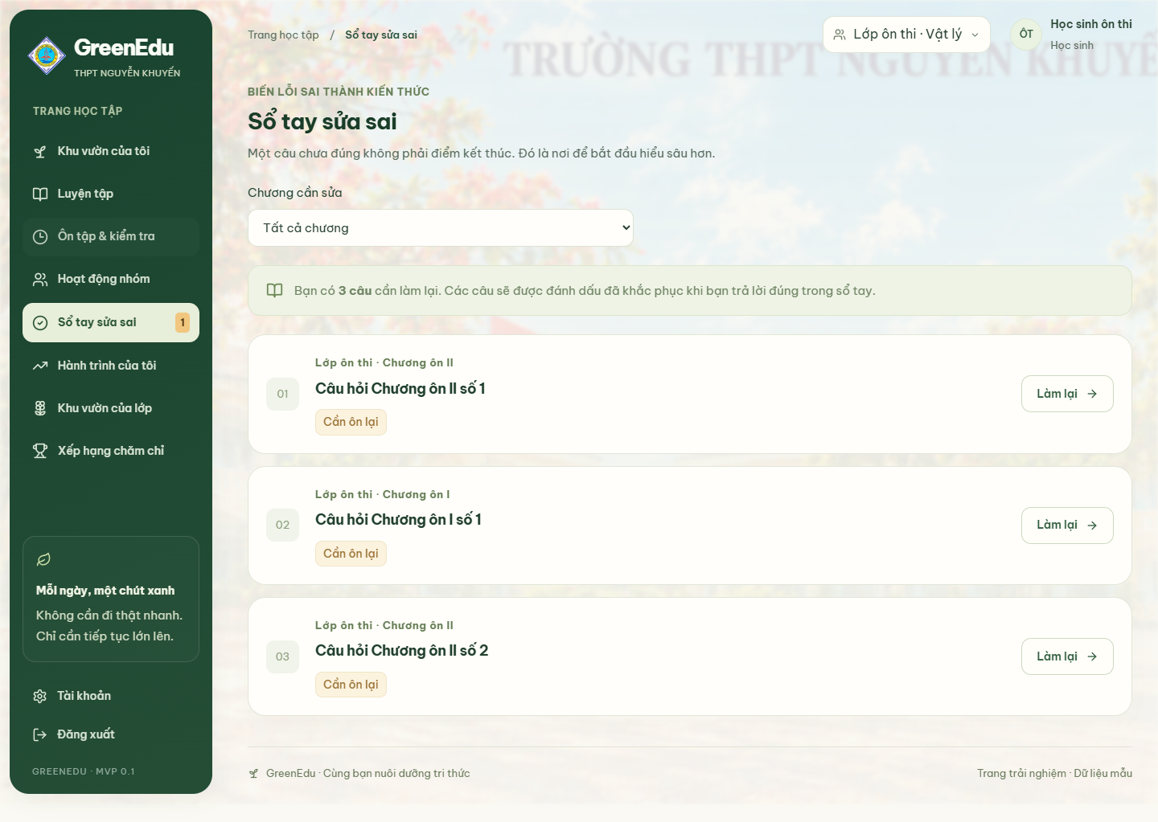
03 / TỰ HỌC
Sổ tay sửa sai: quay lại đúng chỗ còn vướng
01
Ghi nhận câu trả lời sai
Tập hợp nội dung cần ôn lại.
02
Thử giải lại
Khuyến khích tự suy nghĩ trước khi xem giải thích.
03
Theo dõi việc khắc phục
Biến lỗi sai thành nhiệm vụ học tập tiếp theo.
Ảnh giao diện minh họa từ bộ slide dự án
GREENEDU / Nguyễn Thị Thanh Phương
06 / 15
Notes:
Sổ tay sửa sai giúp học sinh tìm lại những câu đã làm sai và luyện lại. Quy trình này được tổ chức bằng quy tắc của hệ thống, không phải một gia sư AI tự chẩn đoán. Giáo viên kiểm tra chất lượng câu hỏi và lời giải để phản hồi có giá trị học tập.
NGUỒN: Ý tưởng slide thuyết trình.docx; mã và tài liệu dự án GreenEdu tại e0648c2.
Phân biệt chức năng đã có trong mã với trạng thái phát hành Railway; không coi minh họa là dữ liệu thực nghiệm.

Slide 7
03 / ĐỘNG LỰC HỌC TẬP
Săn thưởng khuyến khích nỗ lực có điều kiện
Luyện tập
Đủ điều kiện
Giáo viên duyệt
Tích lũy quá trình học
Chủ động sửa sai
Cấp cây và độ chính xác
Sổ tay, lượt tham gia
Xem kết quả
Quyết định ghi nhận
Kiểm tra chính thức có luồng riêng, không bị chặn bởi cấp cây.
GREENEDU / Nguyễn Thị Thanh Phương
07 / 15
Notes:
Giáo viên có thể bật hoạt động săn thưởng, với điều kiện tham gia theo quy định của lớp. Mục đích là ghi nhận sự cố gắng và việc sửa sai. Điểm thưởng cần được giáo viên xem xét. Luồng kiểm tra chính thức độc lập, không buộc học sinh phải đạt cấp cây trước khi dự thi.
NGUỒN: Ý tưởng slide thuyết trình.docx; mã và tài liệu dự án GreenEdu tại e0648c2.
Phân biệt chức năng đã có trong mã với trạng thái phát hành Railway; không coi minh họa là dữ liệu thực nghiệm.

Slide 8

03 / HỢP TÁC
Làm việc nhóm có sản phẩm và trách nhiệm
01
Chia nhóm cân bằng số lượng
Phân nhóm ngẫu nhiên; số thành viên chênh tối đa một.
02
Mỗi thành viên có thể nộp bài
Tập trung tệp và liên kết trong không gian nhóm.
03
Giáo viên theo dõi chung
Xem sản phẩm và tiến độ thực hiện nhiệm vụ.
GREENEDU / Nguyễn Thị Thanh Phương
08 / 15
Notes:
Không gian nhóm tập trung sản phẩm thay cho việc gửi rải rác qua nhiều kênh. Chức năng chia nhóm cân bằng về số lượng, không có nghĩa tự động cân bằng học lực. Mỗi thành viên có thể tham gia nộp tài liệu và liên kết; giáo viên theo dõi quá trình và hướng dẫn khi cần.
NGUỒN: Ý tưởng slide thuyết trình.docx; mã và tài liệu dự án GreenEdu tại e0648c2.
Phân biệt chức năng đã có trong mã với trạng thái phát hành Railway; không coi minh họa là dữ liệu thực nghiệm.

Slide 9
03 / PHẢN HỒI GIỮA CÁC NHÓM
Phản biện để học từ cách làm của nhau
01
02
03
Nộp sản phẩm
Đặt câu hỏi
Giải thích và hoàn thiện
Sau giai đoạn nộp bài, các nhóm trao đổi dưới sự điều phối của giáo viên.
GREENEDU / Nguyễn Thị Thanh Phương
09 / 15
Notes:
Sản phẩm nhóm không kết thúc ở thao tác nộp bài. Sau giai đoạn này, học sinh có thể đặt câu hỏi và giải thích lựa chọn của nhóm. Giáo viên điều phối để phản hồi tập trung vào nội dung, tôn trọng người học và giúp các em hoàn thiện cách diễn đạt, lập luận.
NGUỒN: Ý tưởng slide thuyết trình.docx; mã và tài liệu dự án GreenEdu tại e0648c2.
Phân biệt chức năng đã có trong mã với trạng thái phát hành Railway; không coi minh họa là dữ liệu thực nghiệm.

Slide 10
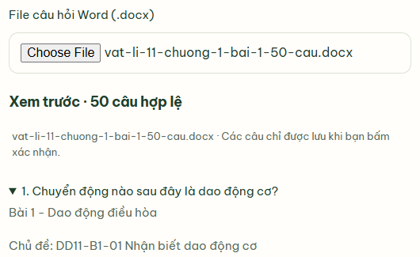
03 / ĐÁNH GIÁ
Kiểm tra trực tuyến trong cùng một quy trình
01
Chuẩn bị đề
Dùng ngân hàng câu hỏi hoặc nhập Word/CSV.
02
Tổ chức kiểm tra
Trắc nghiệm, đúng–sai, trả lời ngắn; thời hạn chung.
03
Theo dõi và xem kết quả
Hỗ trợ giám sát; kết quả cần được giáo viên xem xét.
Minh họa bước nhập câu hỏi
GREENEDU / Nguyễn Thị Thanh Phương
10 / 15
Notes:
Giáo viên chuẩn bị đề từ ngân hàng hoặc tệp nhập, tổ chức kiểm tra theo thời gian quy định và xem kết quả. Các cơ chế theo dõi rời tab hay hết giờ hỗ trợ tổ chức đánh giá, nhưng không bảo đảm phát hiện mọi hành vi gian lận. Tài liệu và kết quả vẫn cần sự kiểm tra chuyên môn của giáo viên.
NGUỒN: Ý tưởng slide thuyết trình.docx; mã và tài liệu dự án GreenEdu tại e0648c2.
Phân biệt chức năng đã có trong mã với trạng thái phát hành Railway; không coi minh họa là dữ liệu thực nghiệm.

Slide 11
03 / VAI TRÒ CỦA AI
AI hỗ trợ xây dựng; giáo viên quyết định sư phạm
GIÁO VIÊN
AI HỖ TRỢ
Xác định nhu cầu
Thiết kế hoạt động
Kiểm tra nội dung và kết quả
Gợi ý cách triển khai
Hỗ trợ lập trình
Soạn thảo và chỉnh sửa tài liệu
Tự động hóa đang có vận hành theo quy tắc của phần mềm.
GREENEDU / Nguyễn Thị Thanh Phương
11 / 15
Notes:
Vai trò của AI trong sản phẩm là hỗ trợ giáo viên hiện thực hóa ý tưởng và phát triển tài liệu, phần mềm. Giáo viên giữ vai trò thiết kế, kiểm tra và chịu trách nhiệm. Các chức năng chấm bài, cấp cây hay sổ tay đang vận hành bằng quy tắc lập trình; không mô tả chúng như gia sư AI tích hợp.
NGUỒN: Ý tưởng slide thuyết trình.docx; mã và tài liệu dự án GreenEdu tại e0648c2.
Phân biệt chức năng đã có trong mã với trạng thái phát hành Railway; không coi minh họa là dữ liệu thực nghiệm.

Slide 12
04 / TRẢI NGHIỆM · 20–22/10/2026
Phản hồi tích cực từ 90 lượt trả lời khảo sát
Số phản hồi đánh giá 4–5/5 (trên 90)
98,9%
Cho biết hiểu bài rõ hơn
89/90 phản hồi
94,4%
Đánh giá 4–5/5: 83,3% · 81,1% · 78,9%
Muốn tiếp tục sử dụng · 85/90
Khảo sát tự báo cáo; chưa chứng minh mức tăng điểm học tập.
GREENEDU / Nguyễn Thị Thanh Phương
12 / 15
Notes:
Trong 90 phản hồi, 89 cho biết hiểu bài rõ hơn và 85 muốn tiếp tục sử dụng. Sổ tay sửa sai nhận 75 đánh giá ở mức bốn hoặc năm trên năm; hoạt động nhóm là 73, động lực cây là 71. Đây là cảm nhận tự báo cáo, chưa phải bằng chứng nhân quả hay kết quả đo điểm trước và sau.
NGUỒN: KHẢO SÁT TRẢI NGHIỆM HỌC TẬP TRÊN GREENEDU (Câu trả lời).xlsx; chỉ tính 90 dòng không rỗng. Hiểu hơn:63 nhiều+26 chút; muốn dùng:52 rất muốn+33 muốn; sổ tay:58+17; nhóm:56+17; cây:54+17. Không khẳng định 90 người khác nhau.
Phân biệt chức năng đã có trong mã với trạng thái phát hành Railway; không coi minh họa là dữ liệu thực nghiệm.

Slide 13
04 / TIẾNG NÓI NGƯỜI HỌC
Lắng nghe cả điều hữu ích lẫn điều cần sửa
“Sổ tay giúp em hiểu sai ở đâu”
Phản hồi lớp 11/6
“Có thể dễ dàng luyện tập lại sau tiết học
vì có mục lựa chọn bài.”
Phản hồi lớp 11/2
Góp ý cần xử lý: hướng dẫn nhập đáp án, hiển thị thời gian,
quyền riêng tư của tỷ lệ đúng.
GREENEDU / Nguyễn Thị Thanh Phương
13 / 15
Notes:
Các nhận xét cho thấy người học quan tâm đến việc hiểu lỗi sai và khả năng ôn lại sau giờ học. Đồng thời, phản hồi cũng chỉ ra khó khăn về nhập đáp án, nhận biết thời gian và công khai tỷ lệ chính xác. Đây là đầu vào để cải tiến, không chỉ là những lời khen dùng cho truyền thông.
NGUỒN: Tệp khảo sát cung cấp, hai trích dẫn giữ nguyên nội dung, không nêu danh tính. Góp ý được tóm tắt từ câu hỏi mở.
Phân biệt chức năng đã có trong mã với trạng thái phát hành Railway; không coi minh họa là dữ liệu thực nghiệm.

Slide 14
05 / SỬ DỤNG CÓ TRÁCH NHIỆM
Theo dõi tiến bộ đi cùng trách nhiệm dữ liệu
01
Giáo viên xem quá trình
Thời gian luyện tập theo ngày, tuần, tháng; nhãn đang luyện tập.
02
Bảo vệ người học
Giới hạn công khai thông tin; tiếp nhận góp ý về quyền riêng tư.
03
Đánh giá đúng giới hạn
Thời gian và cấp cây là tín hiệu; không thay kết luận chuyên môn.
GREENEDU / Nguyễn Thị Thanh Phương
14 / 15
Notes:
Dữ liệu giúp giáo viên nhìn lại quá trình theo ngày, tuần và tháng, nhưng thời gian ghi nhận không tự động đồng nghĩa với mức độ tập trung hay hiểu bài. Cần kiểm soát quyền xem thông tin, cân nhắc góp ý về tỷ lệ đúng công khai và sử dụng chỉ số để hỗ trợ thay vì gắn nhãn học sinh.
NGUỒN: Ý tưởng slide thuyết trình.docx; mã và tài liệu dự án GreenEdu tại e0648c2.
Phân biệt chức năng đã có trong mã với trạng thái phát hành Railway; không coi minh họa là dữ liệu thực nghiệm.

Slide 15
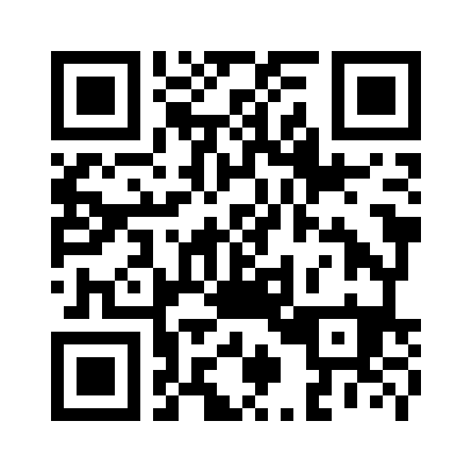
05 / HƯỚNG PHÁT TRIỂN
Tiếp tục cải tiến từ thực tế lớp học
01
Hoàn thiện trải nghiệm
Ưu tiên các vướng mắc học sinh đã phản ánh.
02
Đo hiệu quả rõ hơn
Bổ sung đánh giá trước–sau và theo dõi dài hạn.
03
Chuẩn bị khả năng nhân rộng
Trải nghiệm GreenEdu
Tài liệu hướng dẫn, ngân hàng câu hỏi và quy trình duyệt.
greenedu.up.railway.app
GREENEDU / Nguyễn Thị Thanh Phương
15 / 15
Notes:
Bước tiếp theo là cải thiện trải nghiệm từ phản hồi thật, đo hiệu quả bằng dữ liệu trước và sau, rồi chuẩn hóa hướng dẫn để giáo viên khác có thể sử dụng. GreenEdu hướng tới một thói quen: mỗi ngày học một chút, hiểu thêm một chút và có trách nhiệm hơn với việc học của mình. Xin cảm ơn.
NGUỒN: Ý tưởng slide thuyết trình.docx; mã và tài liệu dự án GreenEdu tại e0648c2.
Phân biệt chức năng đã có trong mã với trạng thái phát hành Railway; không coi minh họa là dữ liệu thực nghiệm.

